Slide 1
Trombolíticos
Lucas Pena Daraio
Maíra Freire Cardoso
Marcela Baldo Seixlack
Marília Perissoto Scholl
Rui Pieri Neto
Ambulatório Neurovascular Famema 2013
Prof. Dr. Milton Marchiolli

Slide 2
Fibrinólise
Cascata fibrinolítica é iniciada concomitante com a cascata de coagulação;
Resulta na formação, dentro do coágulo, da plasmina, a qual digere a fibrina, fibrinogênio, fatores de coagulação II, V, VII;

Slide 3
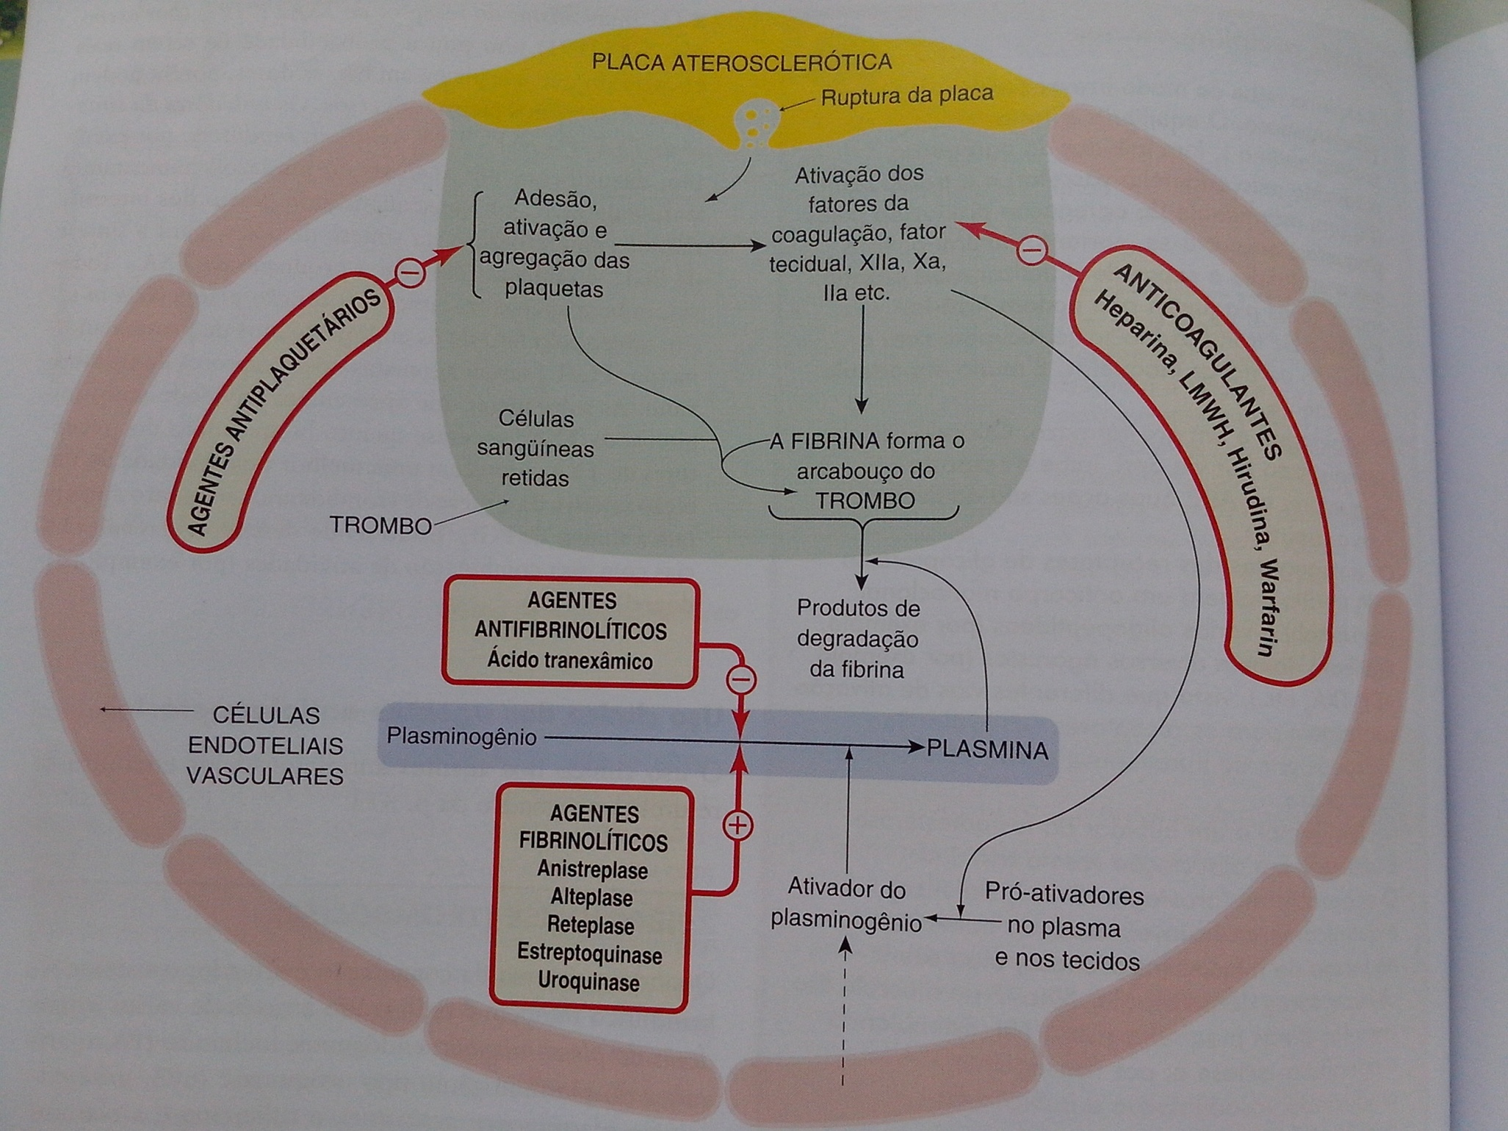

Slide 4
Trombolíticos
Ativam o plasminogênio em sua transformação em plasmina, que tem capacidade de degradar fibrina, o maior componente do trombo, em compostos solúveis;
São fibrinolíticos;

Slide 5
Trombolíticos
Atualmente, existem no mundo seis agentes fibrinolíticos disponíveis para uso clínico:
Fibrino específicos | Não-fibrino específicos
Ativador tecidual do plasminogênio (t-PA) | Estreptoquinase (SK),
.Alteplase .Tenecteplase .Reteplase | Ativador do complexo plasminogênio-estreptoquinase sem acilação (APSAC ou anistreplase)
 | Ativador do plasminogênio do tipo uroquinase de cadeia única (scu-PA)

Slide 6
Estreptoquinase
Extraida da cultura de estreptococos beta hemolíticos;
Propriedade Antigênica – reações piogenicas ou alergicas raras;
Meia vida bifásica – Rápida (13min) e Lenta (80min);
Ativa plasminogenio – alteração conformacional , conversão ao complexo plasmina- estreptoquinase;

Slide 7
Estreptoquinase
Estudos com estreptoquinase não demonstraram bons resultados, tendo sido suspensos prematuramente. Contudo, tais trabalhos utilizaram estreptoquinase na dose de1,5 milhão de UI (considerada alta para o tratamento de AVC), incluíram pacientes com até 6 horas do início dos sintomas e pacientes com alto risco para sangramento intracerebral.
Apesar desses fatores, que podem ter mascarado eventual benefício da estreptoquinase em menores doses ou em até 3 horas do início dos sintomas, não há evidência para substanciar o tratamento de AVC isquêmico com este medicamento

Slide 8
Uroquinase
Enzima proteolítica – isolada da urina humana ou cultura tecido renal;
Ativador direto do plasminogenio;
Não antigenico, não pirogenico;
Uso não descrito para AVCi;

Slide 9
Ativador do complexo plasminogenio estreptoquinase sem acilação (APSAC)
Pré- enzima ativada in vivo por hidrolise;
A deposição de APSAC no trombo ocorre e exerce sua atividade fibrinolítica após remoção do grupo acil;
Relativa seletividade pela fibrina do coágulo;
Meia vida de 40 min – atividade prolongada;
Uso não descrito para AVCi;

Slide 10
Ativador do plasminogênio tipo Tissular (TPA)
Protease produzida por biotecnologia recombinate do DNA;
Mesma caracteristica do TPA produzido pelas celulas endoteliais;
Grande afinidade a fibrina – ativa mais plasminogenio ligado a fibrina do que o circulante;
Utiliza-se o Alteplase na terapeutica do AVCi;

Slide 11
Trombólise
O objetivo primordial é proteger e preservar a área de penumbra – tecido viavel marginal ao infarto;
O ativador do plasminogenio tecidual recombinante(rt-PA) endovenoso é o unico agente farmacologico com eficacia comprovada em AVCi agudo;

Slide 12
Trombólise
Pacientes com AVCi com inicio dos sintomas há menos de 4,5 horas e sem contraindicações são candidatos à trombolise intravenosa com rt-PA

Slide 13
Trombólise
Critérios de inclusão:
-Idade acima 18 anos;
-Dx clinico AVCi até 4,5 horas de instalaçao do quadro;
-Deficit neurologico de intensidade significativa (NIHSS>3);
-Tomografia de cranio sem evidencias de hemorragia, efeito massa, edema ou sinais de isquemia em mais que 1/3 do territorio da arteria cerebral média;

Slide 14
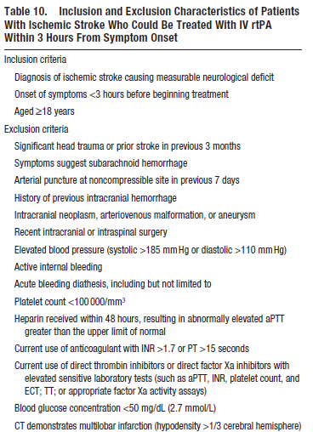
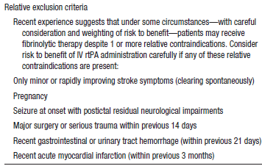
Trombólise

Slide 15
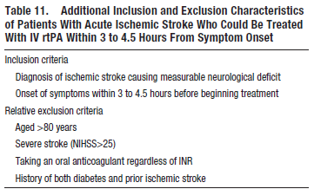
Trombólise
Após 3 horas do início dos sintomas:

Slide 16
Trombólise
Administra-se rt-Pa na dose total de 0,9mg/Kg ( dose máxima 90mg);
Injeta-se 10% da dose em bolus EV, e o restante em 60 minutos na bomba de infusão;
Durante a infusao o paciente deve ser monitorizado para mudanças do quadro neurologico, sinais vitais ou evidencia de sangramento.

Slide 17
Trombólise
Cuidados pós trombólise:
Manter o paciente na UTI durante as primeiras 24h,
Monitorização SSVV, nivel consciencia e forca muscular 30/30 min nas primeiras 6h. Depois60/60min;
Monitorização PA – 15/15min nas primeiras 2h, 30/30 nas proximas 6h, 60/60 até completar 24h;
Evitar acessos venosos centrais e puncoes arteriais nas primeiras 24h;
Evitar sonda enteral nas primeiras 24h;
Evitar sonda vesical, pelo menos, até 30 min após termino da infusao;

